Slide 1
The Game of Noughts and Crosses
Team project
Derunets Roman & Nurdolotova Sabina

Slide 2
Contents
Brief Overview
Hardware:
TTTC
SDR
BPC
GSDD
Software

Slide 3
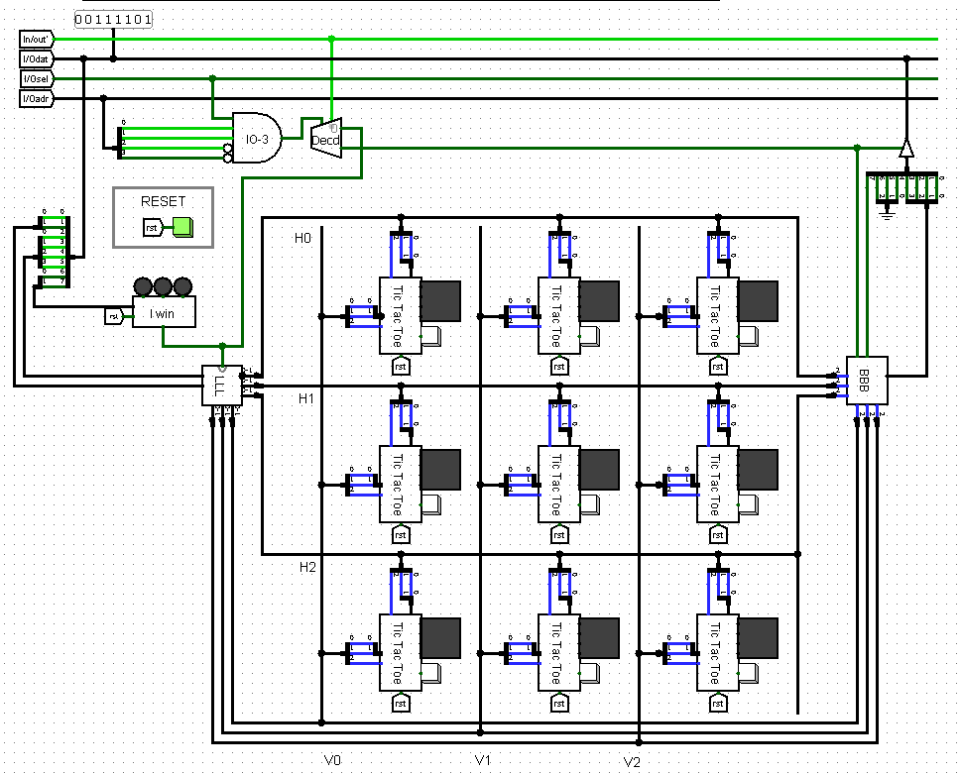
Brief Overview
Основная задача проекта - это разработать геймпад 3х3, подключить его к Сdm-8 и написать программу на языке ассемблера для управления игрой.
Каждая из 9 ячеек геймпада управляет светодиодом размером 4х4 пикселей, который может отображать крестик, нолик или пустое место. Также каждая ячейка имеет кнопку ввода, которую использует игрок для своего хода. Геймпад имеет чипы, которые используются для подключения к шине ввода-вывода Cdm-8 процессора для контроля игры.

Slide 4
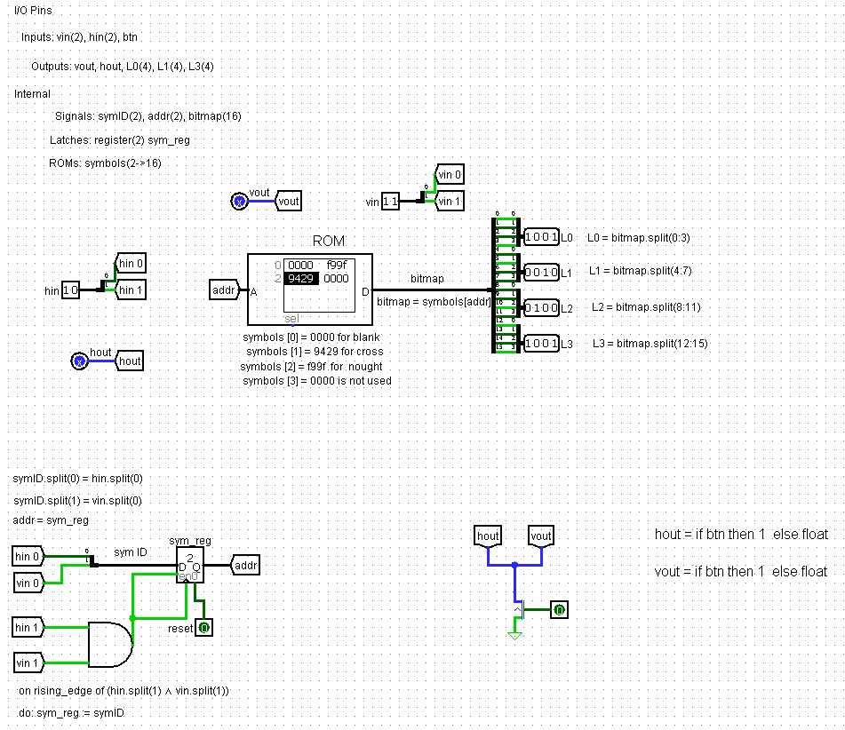
HARDWARE TTTC
TTTC (Tic-Tac-Toe Chip) – это микросхема, контролирующая светодиодный дисплей ячейки и кнопку для ввода.
Микросхема состоит из входных контактов: vin(2), hin(2) и btn, выходных контактов: vout, hout, L0, L1, L2, L3 и rst (для обнуления).
ПЗУ содержит четыре значения: s [0] = 0000 для пустого места, s [1] = f99f для нолика, s [2] = 9429 для крестика, s [3] = 0000 (не используется).
Нулевые биты vin и hin представляют идентификатор отображаемого символа (sym ID). Он фиксируется в регистре sym_reg, когда первые биты vin и hin равны 1. Адрес в ПЗУ - это идентификатор символа для отображения.
Изображение считывается из ПЗУ с использованием этого адреса. Таким образом при sym ID = 00 – на дисплее отображается пустое место, при sym ID = 01 – нолик, при sym ID = 10 – крестик.

Slide 5
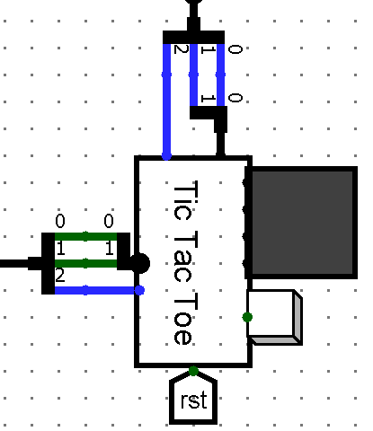
На северной части чипа 1-битный контакт hout и 2-битный hin. Все эти три бита подключены к горизонтальной шине ячейки (hout к проводу 2 и hin к проводам 0 и 1). Контакт hout переносит выходные данные с чипа TTTC, а hin переносит входные данные к чипу TTTC.
На западной стороне 2-битный vin и 1-битный vout для подключения к соответствующей вертикальной шине.
Светодиодный матричный дисплей 4x4 подключен непосредственно к выходным контактам TTTС L0, L1,L2, L3 (по 4 бита каждый) на его восточной стороне. Они управляют строками 0, 1, 2 и 3 матрицы соответственно, чтобы отображать ноль, крест или пробел.
Также предусмотрена кнопка (btn), чтобы человек играл крестиком в ячейке. Она подключена к 1-битному входному контакту на восточной стороне TTTC. На южной стороне тоннель rst для обнуления ячейки.

Slide 6
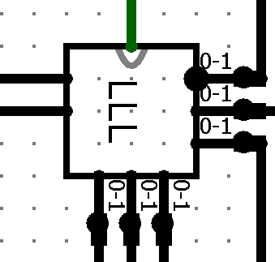
SDR
Чип SDR используется для передачи идентификатора символа, который будет отображаться на игровой панели, на правильный чип TTTC, управляющий данной ячейкой.
Когда процессору необходимо записать символ в ячейку с координатами xxyy, он должен отправить как 2-битный идентификатор символа, так и адрес ячейки xxyy на микросхему SDR. Адрес ячейки декодируется чипом SDR и используется для выбора правильной пары горизонтальной и вертикальной шин для ячейки, при этом идентификатор символа направляется на правильный чип TTTC.
symID - идентификатор отображаемого символа. Координаты XY используются для направления комбинации symID и тактового импульса на правильный чип TTTC. Пять чипов TTTC получат тактовый импульс, но только один получит одновременные тактовые импульсы как на hin, так и на vin. Это приведет к тому, что он зафиксирует идентификатор отображаемого символа.

Slide 7
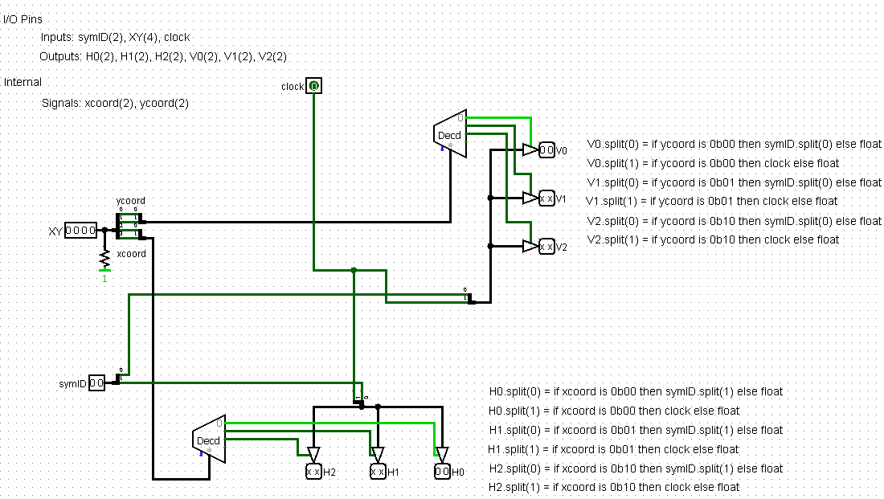
SDR декодирует адрес XY следующим образом:
Сначала разделяет адрес на две 2-битные координаты (xcoord и ycoord). Затем координата направляется к декодеру, который в зависимости от значения координаты, определяет на каком из выходов декодера будет 1. Далее данные с декодера идут к трем управляющим буферам, которые, в свою очередь, принимают 2-битное значение (бит 0 зависит от symID, а первый – от clock) и направляют это значение к выходным контактам (V0, V1, V2 для ycoord и H0, H1, H2 для xcoord). Бит 0 вертикального выхода зависит от бита 0 symID, а бит 1 зависит от clock. Бит 0 горизонтального выхода зависит от бита 1 symID, а бит 1 зависит от clock.

Slide 8
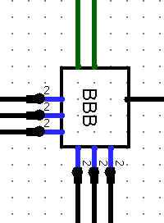
BPC
Задача BPC – захватить и удерживать адрес ячейки, в которой произошло последнее нажатие кнопки. Затем адрес передается процессору.
Чип BPC фиксирует адрес сетки ячейки, содержащей последнюю нажатую кнопку. Каждый из контактов H0, H1, H2 и V0, V1, V2 подключен к биту 2 на одной из шести шин. Чип BPC не подключен к битам 0 и 1

Slide 9
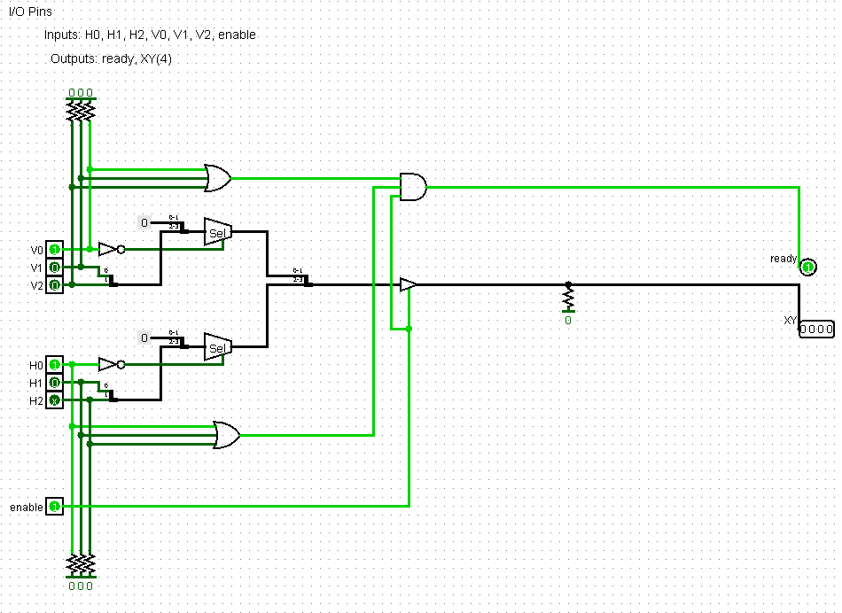
BPC имеет входные контакты H0, H1, H2, V0, V1, V2 и enable и выходные ready и XY. Также есть согласующие регистры, которые в случае плавающих значений поменяют их на ноль. С помощью селекторов битов преобразуем входные контакты, т.е. если V0 = 1, тогда координата yy = 00, V1 = 1, тогда координата yy = 01, V2 = 1, тогда координата yy = 10.
Затем, если кнопка была нажата, координаты xx и yy направляются к выходному контакту XY.Таким образом, ячейка 1 в геймпаде имеет адрес 0 (0000), ячейка 2 – 1 (0001), 3 – 2 (0010), 4 – 4 (0100), 5 – 5 (0101), 6 – 6 (0110), 7 – 8 (1000), 8 – 9 (1001), 9 – a (1010)
Когда кнопка нажата, выходной контакт ready равен 1 (только в случае, когда хотя бы один из контактов H0, H1, H2 и хотя бы один из V0, V1, V2 будут равны 1)

Slide 10
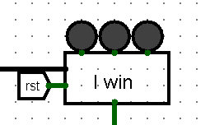
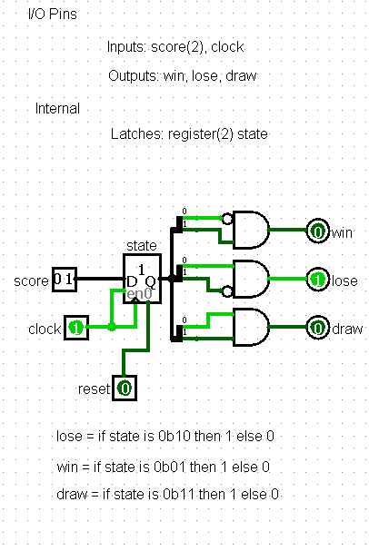
GSDD
GSDD (Game State Display Driver) – чип, определяющий победу, поражение или ничью, когда игра закончилась, и управляет соответствующими светодиодами.
GSDD принимает 6 и 7 биты из I/Odat. Изначально оба бита устанавливаются нулями. В последний ход процессор выводит 2-битный сигнал на эти два провода, который определяет, какой из светодиодов должен быть зажжен.
GSDD имеет 2-битный входной контакт score и 1-битный clock, три выходных контакта: win, lose, draw, 2-битный регистр state и reset (для обнуления).
Когда score = 01, статус игры win (для компьютерного игрока) и загорается красный светодиод (поражение для человека)
Когда score = 10, статус игры lose и загорается зеленый светодиод
Когда score = 11, статус игры draw и загорается желтый светодиод

Slide 11
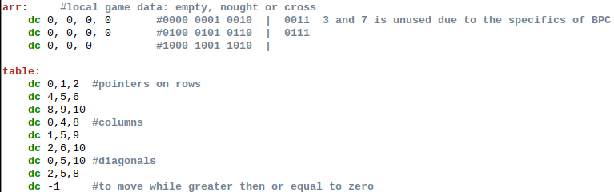
SOFTWARE
В памяти выделяется arr под локальные данные игры, чтобы хранить информацию, где находятся крестики и нолики, и table под указатели на строки, столбцы и диагонали, чтобы можно было удобно по ним перемещаться циклом

Slide 12
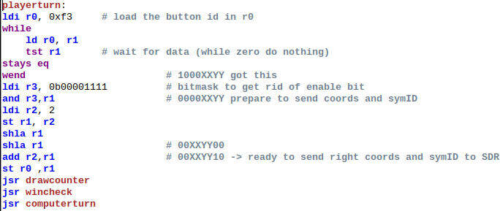

playerturn
Считывает данные из схемы, которые передаёт BPC при нажатии кнопки, сохраняет локально значение крестика и переводит данные в формат, который принимает SDR (первые 2 бита -symID, следующие 4 — координаты, биты под GSDD пока нулевые
drawcounter
счётчик поставленных на игровое поле объектов, чтобы упростить проверку условия ничьей. Хранится по адресу 0x03

Slide 13
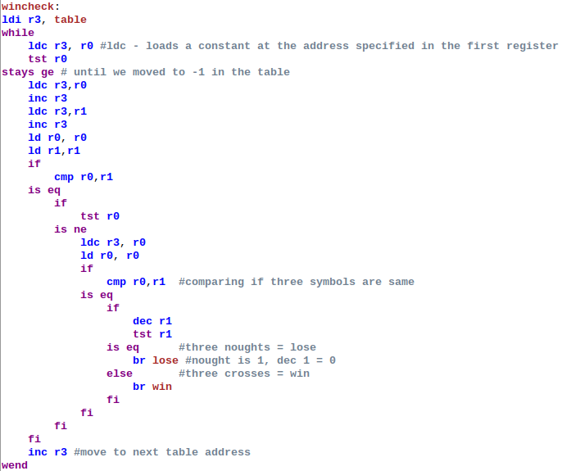
wincheck
Проходит по таблице и проверяет наличие трёх крестиков или ноликов в строке, столбце или на диагонали, переходя при выполнении условий к lose или win. Если указанные условия не выполнены, то смотрит на счётчик объектов, если он равен 9, то переходит к draw

Slide 14
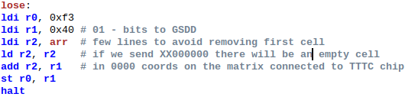
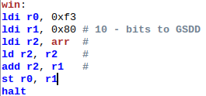
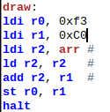
lose/win/draw
устанавливают 6 и 7 биты, которые обрабатывает GSDD чип, чтобы загорелся нужный светодиод, вызывает команду остановки halt

Slide 15
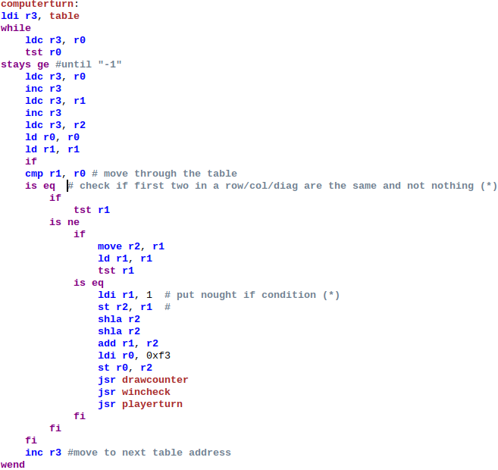
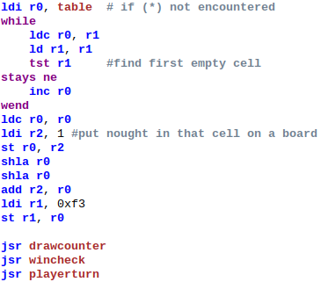
computerturn
Алгоритм компьютерного игрока при движении проверяет, есть ли два одинаковых объекта в первых двух элементах строки/столбца/диагонали, если такое встречается, то третьим элементом ставится нолик
Если нет, то нолик ставится в первую свободную ячейку.

